Slide 1
Presente de subjuntivo
Verbos regulares
hablar | comer | vivir
Hable | Coma | Viva
Hables | Comas | Vivas
Hable | Coma | Viva
Hablemos | Comamos | Vivamos
Habléis | Comáis | Viváis
hablen | coman | vivan

Slide 2
Presente de subjuntivo
Presente de subjuntivo: verbos irregulares
ser | tener | hacer | pedir | decir
Sea | tenga | haga | pida | Diga
Seas | tengas | hagas | pidas | Digas
Sea | tenga | haga | pida | Diga
Seamos | tengamos | hagamos | pidamos | Digamos
Seáis | tengáis | hagáis | pidáis | Digáis
sean | tengan | hagan | pidan | digan
saber | poder | salir | despedir
Sepa | Pueda | Salga | Despida
Sepas | Puedas | Salgas | Despidas
Sepa | Pueda | Salga | Despida
Sepamos | Podamos | Salgamos | Despidamos
Sepáis | Podáis | Salgáis | Despidáis
sepan | puedan | salgan | despidan

Slide 3
Presente de subjuntivo
1. Verbos regulares en presente de subjuntivo – completa la siguiente tabla.
 | trabajar | comer | vivir
Yo | trabaje
Tú |  |  | vivas
Él, ella, usted |  | coma
Nosotros/as | trabajemos | comamos
Vosotros/as
Ellos, ellas, ustedes |  |  | vivan

Slide 4
Presente de subjuntivo
2. Verbos irregulares en presente de subjuntivo – completa la siguiente tabla.
 | ser | estar | tener | decir | poner | pedir
Yo | sea |  |  |  | ponga
Tú |  |  | tengas |  |  | pidas
Él, ella, usted |  | esté |  | Diga
Nosotros/as | seamos |  |  | digamos
Vosotros/as |  |  | tengáis |  |  | pidáis
Ellos, ellas, ustedes |  | estén |  |  | pongan

Slide 5
Presente de subjuntivo
USO I – DESEO
DESEO (přání, wish) KÉŽ BY
OJALÁ (que) ¡Ojalá no llueva! Kéž nebude pršet!/ Kéž by nepršelo!
Ejercicio 1. Escribe un deseo con „ojalá“ para cada situación.
Modelo: Mi mejor amiga está muy enferma. ¡Ojalá se mejore pronto!
1)He perdido las llaves.
2) Se me ha roto mi coche.
3) Me dejó de funcionar mi móvil.
4) No puedo hablar, he perdido mi voz.
5) No puedo encontrar mi cartera.
6) He perdido el avión.
7) Tengo muchos deberes para mis clases.
8) Mi hijo tose mucho y tiene fiebre.
9) Mañana es la fecha límite para el trabajo seminario.
10) Mi casa ha sido inundada.
11) Mi ordenador emite sonidos muy raros.

Slide 6
Presente de subjuntivo
USO II – HIPÓTESIS
HIPÓTESIS (předpoklad, možnost, possibility) SNAD/ MOŽNÁ/ ASI/ PRAVDĚPODOBNĚ
SUBJUNTIVO
ES POSIBLE QUE llueva.
ES PROBABLE QUE llueva.
¡PERO OJO!
TAL VEZ tengamos que mudarnos. INDICATIVO
PUEDE SER QUE tengamos que mudarnos. A LO MEJOR tendremos que mudarnos.
QUIZÁ tengamos que mudarnos. SEGURAMENTE tendremos que mudarnos.

Slide 7
Presente de subjuntivo - HIPÓTESIS
Hipótesis
1. Escribe dos hipótesis sobre cómo crees que será:
ESTA SEMANA
…………………………………………………………..
…………………………………………………………..
ESTE MES
…………………………………………………………..
…………………………………………………………..
ESTE SEMESTRE
…………………………………………………………..
…………………………………………………………..
ESTA NAVIDAD
…………………………………………………………..
…………………………………………………………..

Slide 8
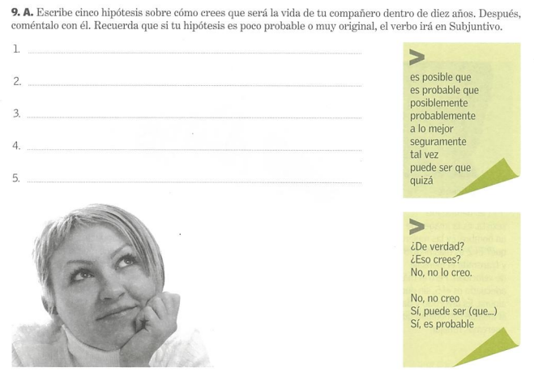
Presente de subjuntivo - HIPÓTESIS
2. Hipótesis – tu futuro.

